Slide 1
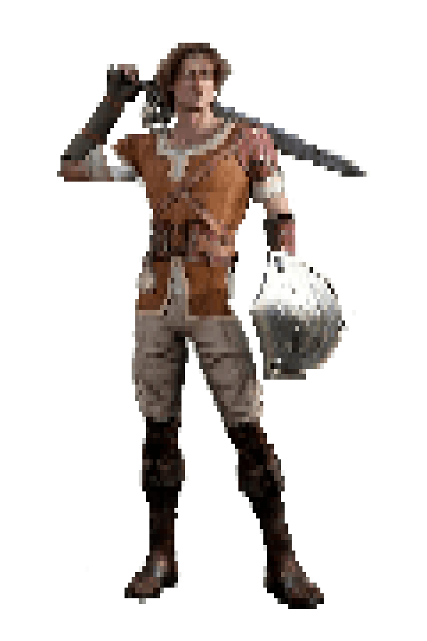
Arthur
Físico
Edad: 18 años.​
Peso: 85 Kilos
Poder Mágico: indefinible
Altura: 1,82
Psicológico​
Desconfiado
Frío
Solitario​
Inteligente​
Astuto​
Motivación
Arthur se somete a todo su entrenamiento y maltrato porque él quiere terminar con la guerra. Se siente capaz de traer paz y orden.
Rol
Es el personaje principal del juego, toda la historia gira en torno a él. Con él tomaremos las decisiones.

Slide 2
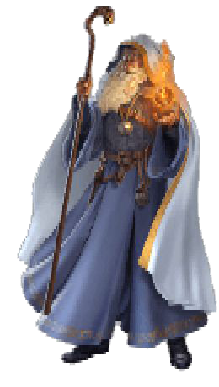
Merlin
Físico
Edad: No se sabe. ​
Peso: 59 Kilos
Poder Mágico: 500
Altura: 1,60
Psicológico​
Estricto
Obsesivo
Sabio​
Protector​
Inteligente
Enigmático​
Motivación
Merlin cree fervientemente en la profecía del Elegido, él se considera la única esperanza para que Arthur siga el lado luminoso por eso lo entrena
Rol
Es el personaje secundario, acompaña a Arthur al principio del juego. El destino de Merlin está en las manos del jugador.

